Slide 1

LAB5-1-ResNet_dege
人工智慧嵌入式系統設計
國立雲林科技大學
夏世昌 特聘教授 / 電子工程學系
王斯弘 助理教授 / 前瞻學位學士學程

Slide 2
流程
將h5檔在PC轉成tflite檔
將tflite檔在PC Ubuntu 優化
將優化好的tflite檔放到樹莓派執行

Slide 3
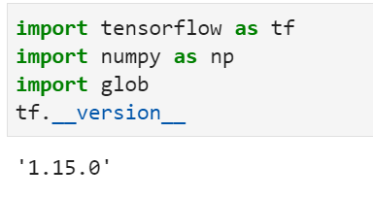
量化

Slide 4
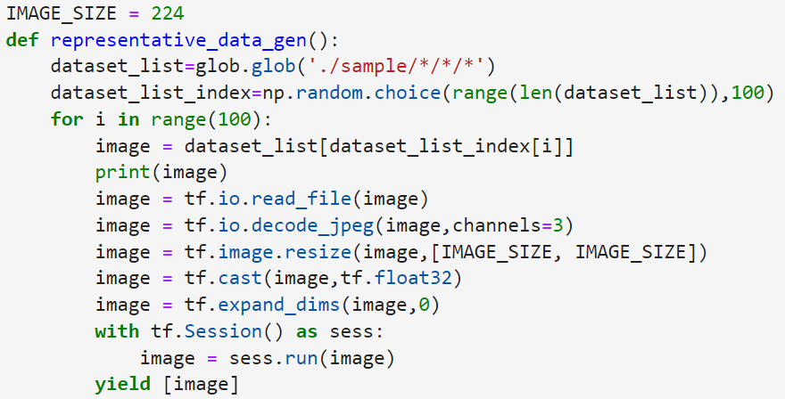
量化

Slide 5
量化

Slide 6
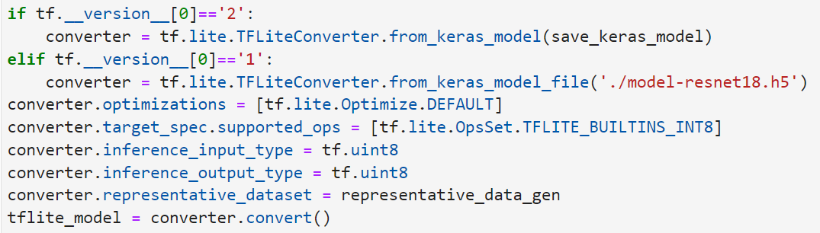
量化

Slide 7

量化

Slide 8
優化
優化需在linux環境，
請在PC上安裝虛擬機，
並安裝ubuntu。

Slide 9
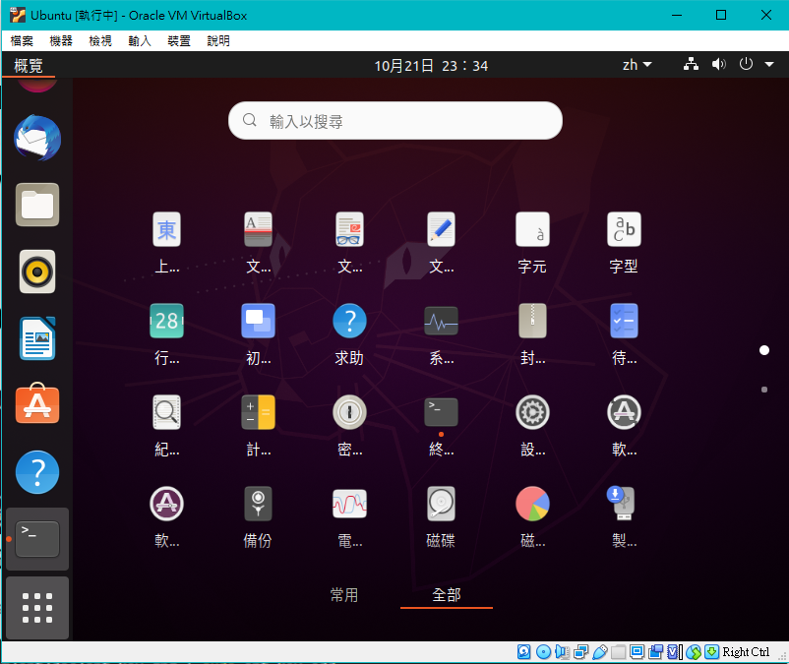
優化

Slide 10
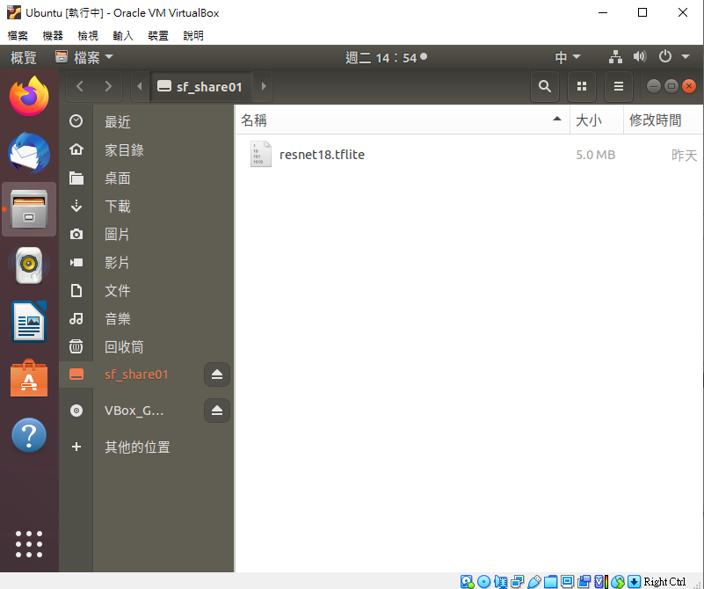
優化

Slide 11
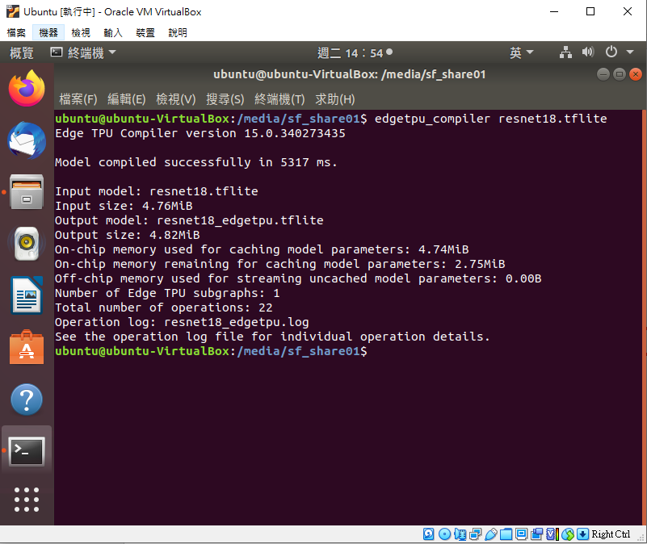
優化

Slide 12
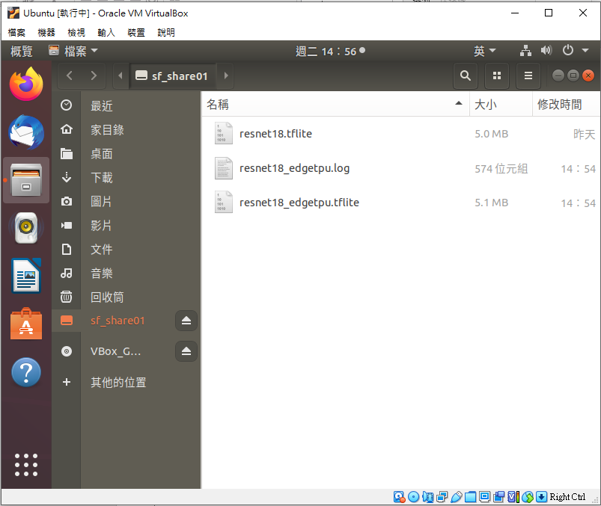
優化

Slide 13
Raspberry執行
所需要檔案有
1.自行產生的優化後tflite檔案
2.Label檔案
3.執行py檔案
label檔案和執行py檔案有放在雲端給同學!

Slide 14
Raspberry執行
此時你就有三個檔案，運行前請接上camera!
&> pip3 install –U numpy
&> pip3 install opencv-python
&> sudo apt-get install libatlas-base-dev
&>python3 resnet.py
--model 你的tflite檔案路徑
--labels 你的label檔案路徑
這請不要直接複製貼上，因為不能跳行

Slide 15
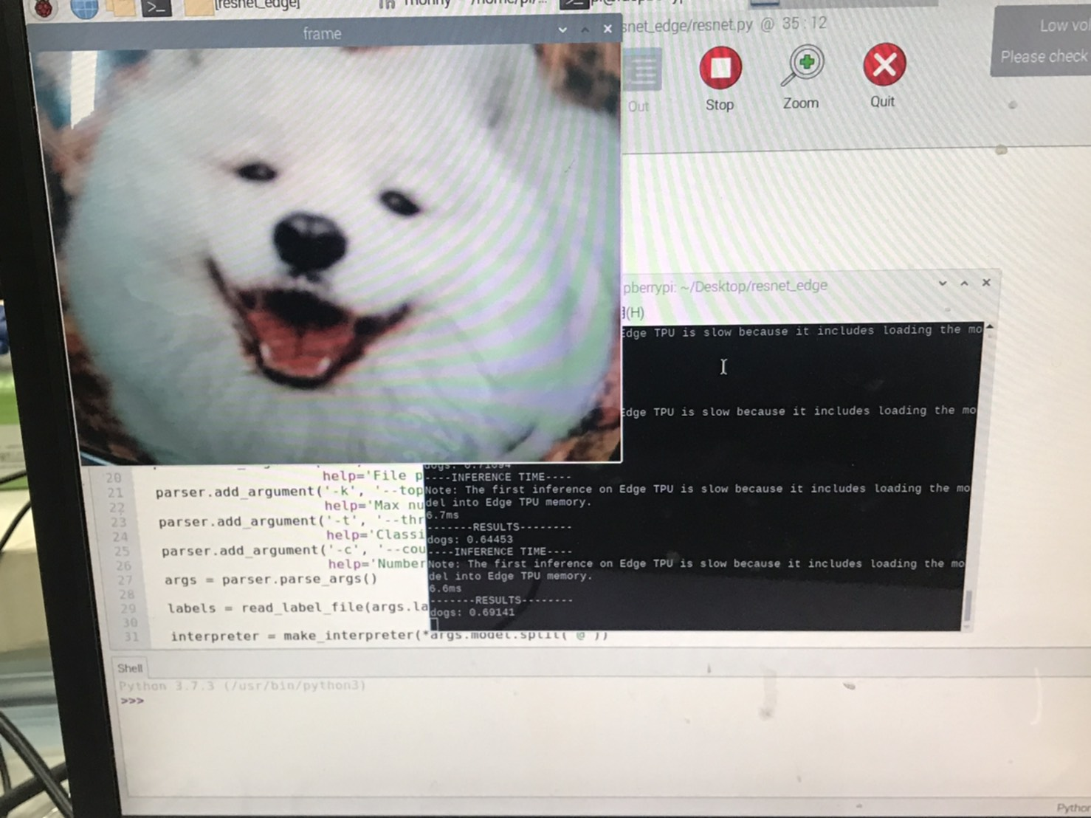
Raspberry執行

Slide 16
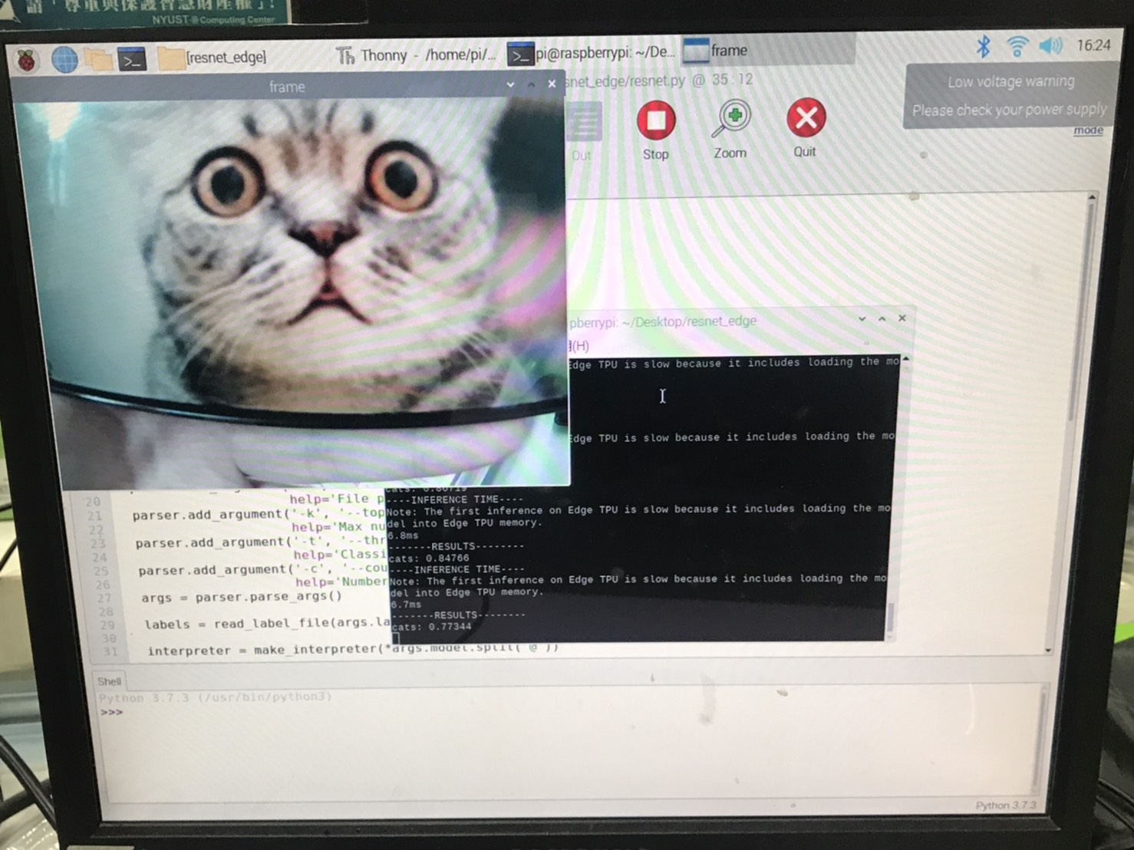
Raspberry執行

Slide 17
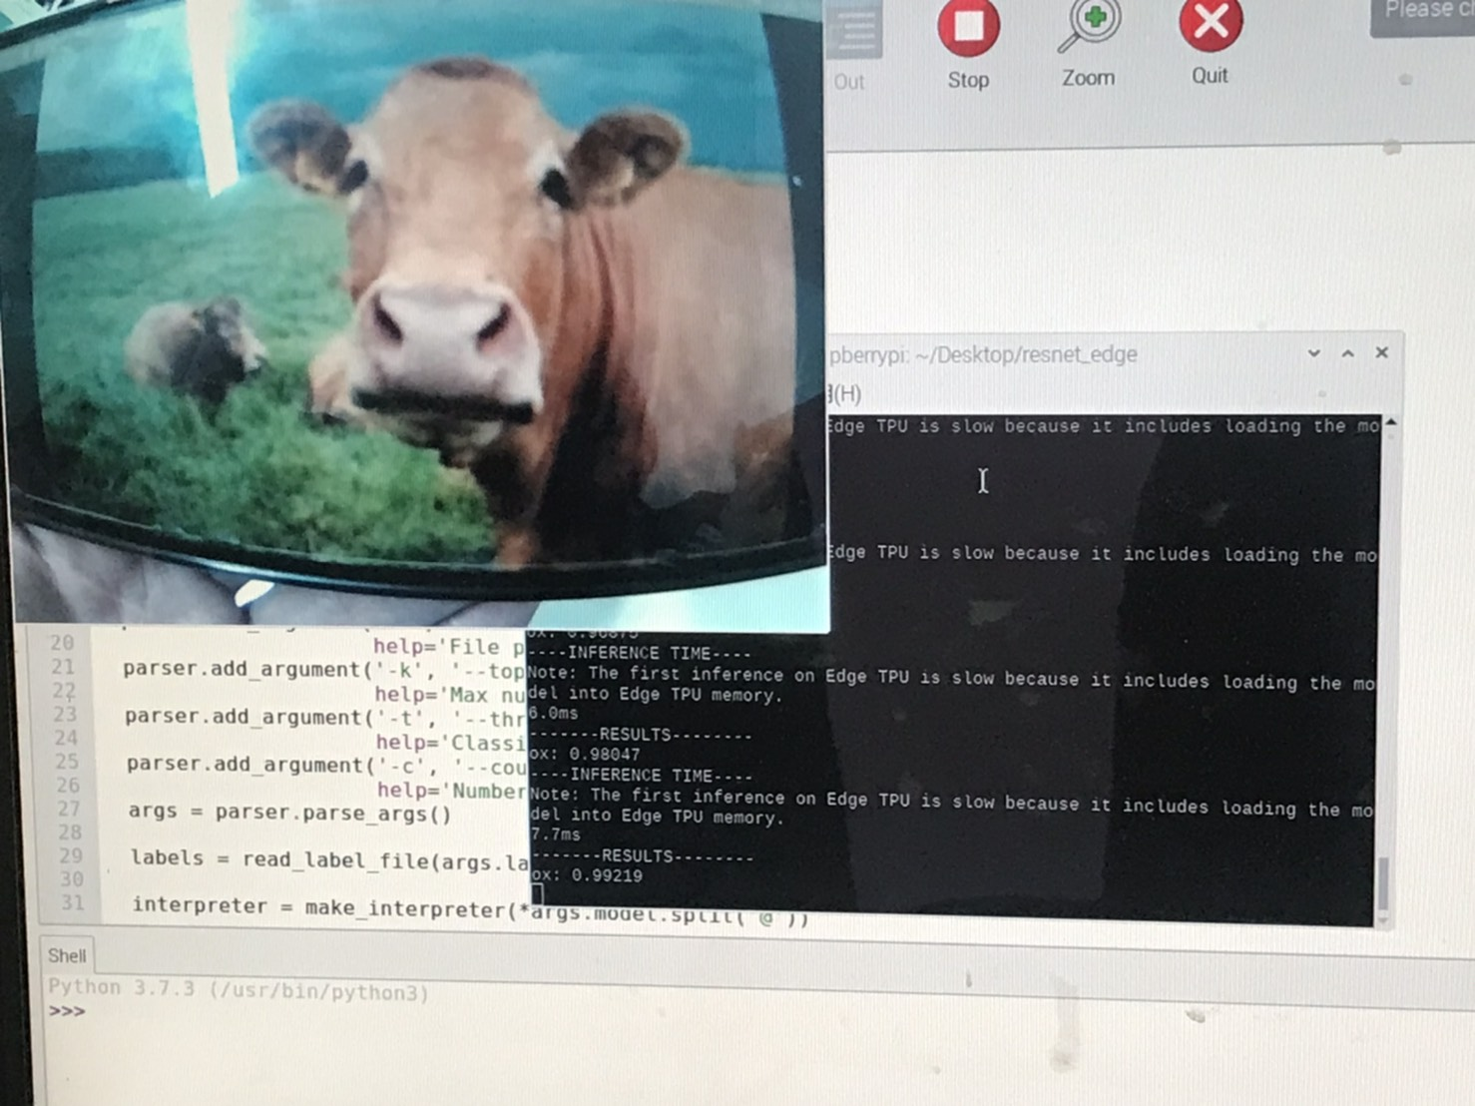
Raspberry執行

Slide 18
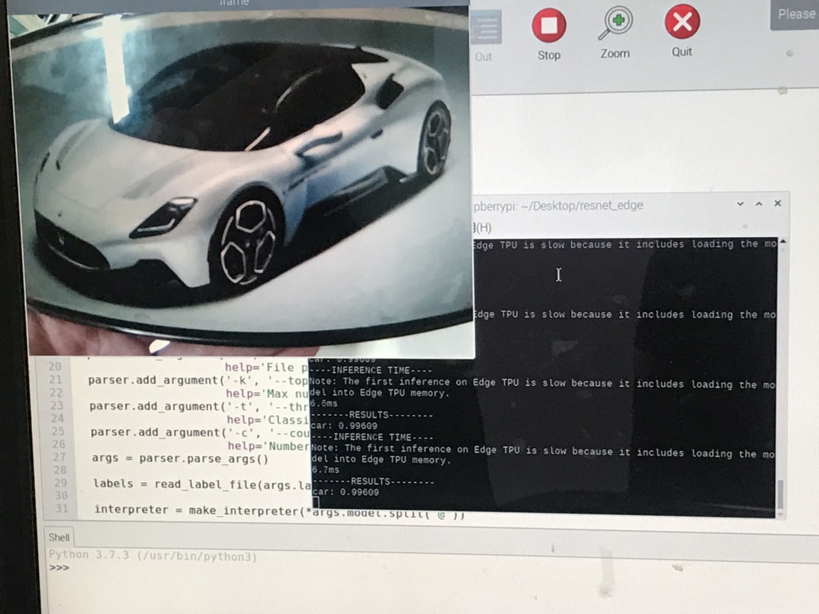
Raspberry執行

Slide 19
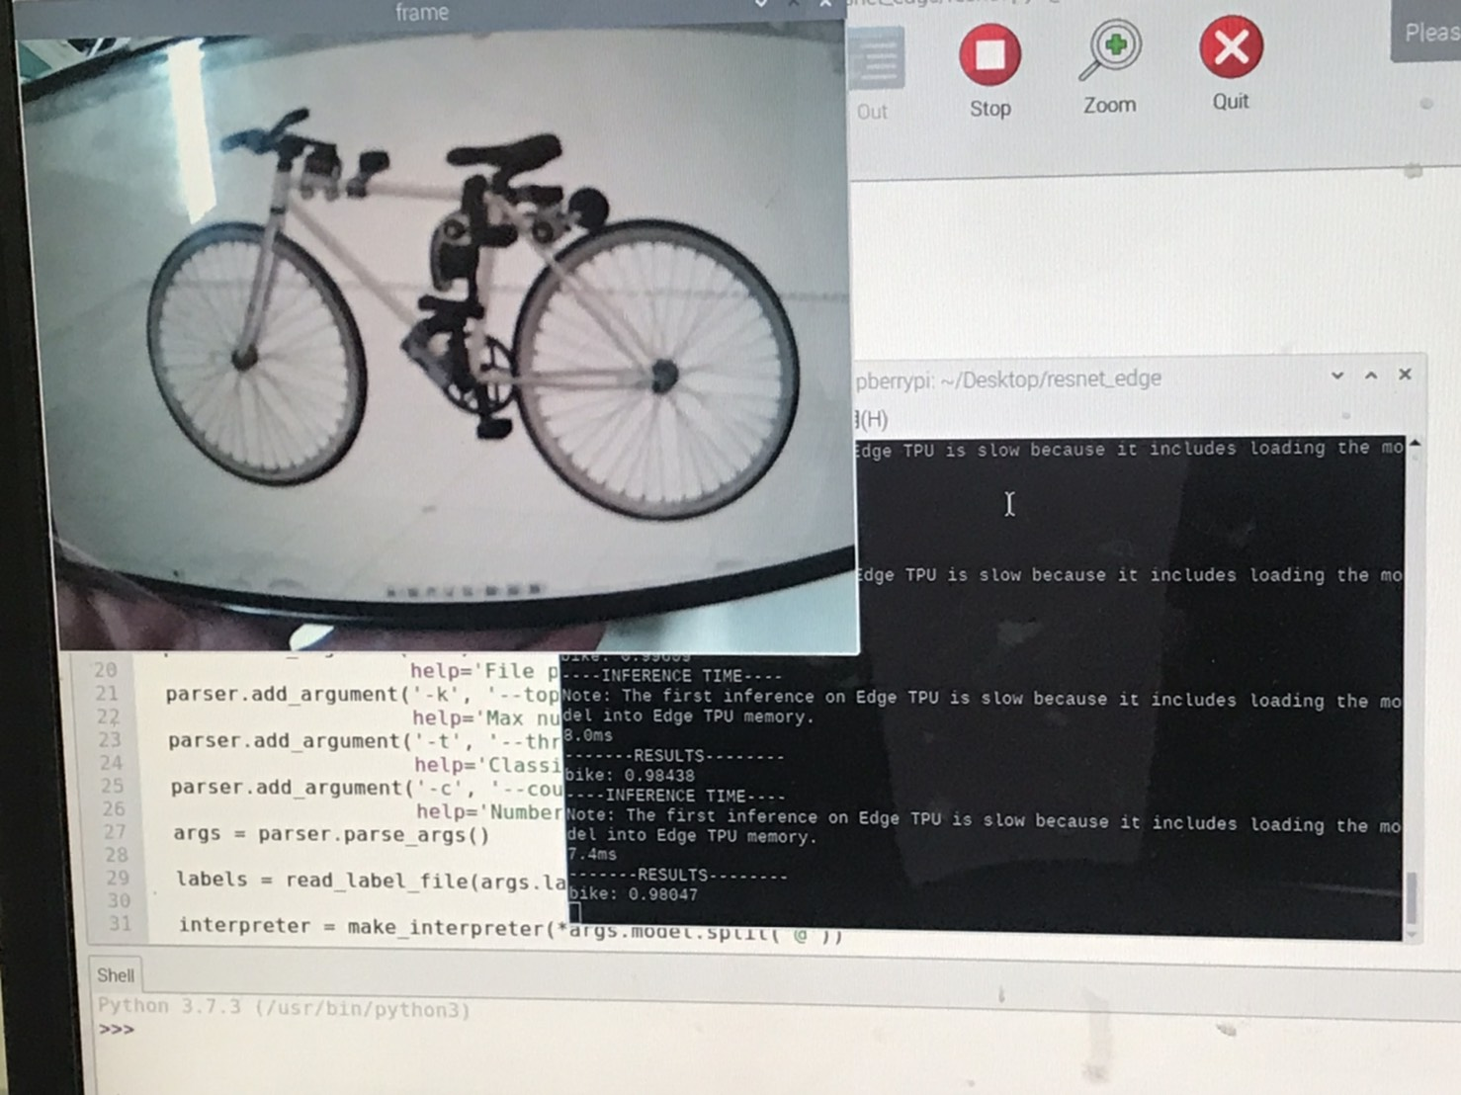
Raspberry執行

Slide 20
END

